Slide 1

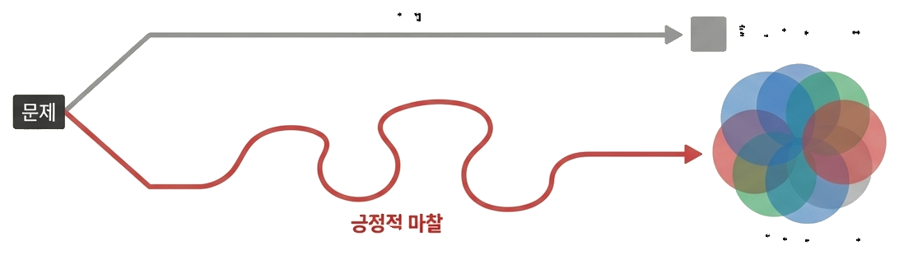
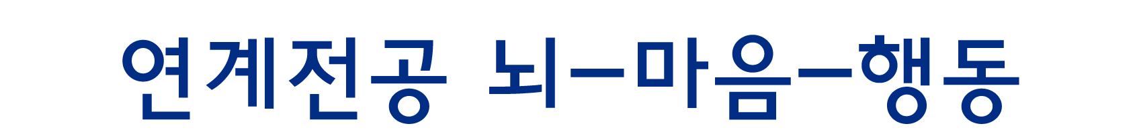
생성형 AI와의 Co-creation 과정에서 LLM의 응답 유형이 사용자의 심리와 '인지적 고착(Cognitive Fixation)'에 미치는 영향 분석
서울대학교 인지과학 협동과정
최지웅
choijiwoogn9@snu.ac.kr
INTRODUCTION
METHOD
연구 배경
Participants
생성형 AI의 확산과 창의적 업무의 딜레마
생성형 AI는 디자인·기획·마케팅 등 아이디어 발산이 중요한 업무 환경에서 초기 아이데이션의 속도와 효율을 크게 향상시킴
그러나 확률적으로 높은 빈도의 '평균적 답변'을 제공함기에 사용자의 사고를 획일화하거나 특정 방향에 고정시키는 우려가 존재
특히 AI가 제시한 구체적인 초기 답변과 예시는 결과물에 비판 없이 안주하는 '인지적 고착(Cognitive Fixation)' 현상을 겪기 쉬움
총 12명
디자인·기획·마케팅 등 초기 아이데이션 경험이 있는 실무자
모든 참가자는 생성형 AI 기반 대화형 도구를 활용한 업무 경험 보유
Experimental Design
Think-Aloud(사고 구술) 및 심층 인터뷰 중심의 탐색적 연구
모든 참가자는 통제 조건을 경험하며, 그룹 배정에 따라 서로 다른'조건을 수행
Group A (6명): [통제 조건] vs [실험 조건 1: Schema]
Group B (6명): [통제 조건] vs [실험 조건 2: Counterfactual]실험 과제
Condition
Concrete (Reference Condition)
AI가 즉각적이고 구체적인 아이디어 예시 제공
실제 업무 환경에서 가장 흔한 AI 사용 방식
Schema
해결책 제시 없이 문제를 바라보는 구조·관계·흐름만 제공
Counterfactual
기존 가정이나 인과를 뒤집는 반사실적 질문만 제시
Tasks
Task 1: 선물 고르기 아이데이션 : 센스 있는 선물을 쉽게 찾도록 돕는 기능/서비스 아이디어 도출
Task 2: 비효율적인 회의 개선 아이데이션 :회의 시간을 줄이고 핵심 대화에 집중하도록 돕는 아이디어 도출
아이데이션 전 과정에서 Think-Aloud 기법 사용
심리지표 측정(Perceived Autonomy,Ownership,Creative Self-Efficacy)
결과적으로, 개별 아이디어의 완성도는 높아질 수 있으나 집단적 다양성과 탐색 폭은 감소할 가능성을 제기
AI 의존과 심리적 경험의 변화
AI가 창작의 노력을 대신할 때, 결과물에 대한 주인의식이 사라짐
AI 의존도가 높아질수록:
아이디어에 대한 심리적 소유감(Psychological Ownership) 감소
사고를 주도하고 있다는 지각된 자율성(Perceived Autonomy) 저하
결과를 대신 만들어주는 존재가 아니라 사용자의 사고를 유지·확장시키는 파트너로 설계될 필요성 존재
OBJECTIVES
참가자 | Task 1 (15분) |  | 휴식 | Task 2 (15분) |  | 인터뷰 (10분) | 분석 목적
P1 ~ P3 | 통제(구체적) | 설문 (3분) |  | 실험1 (추상적 스키마) | 설문 (3분) |  | 일반 AI vs 스키마 효과 비교
P4 ~ P6 | 실험1 (추상적 스키마) |  |  | 통제(구체적) |  |  | (역배치로 효과 검증)
P7 ~ P9 | 통제(구체적) |  |  | 실험2 (반사실적 질문) |  |  | 일반 AI vs 질문 효과 비교
P10 ~ P12 | 실험2 (반사실적 질문) |  |  | 통제(구체적) |  |  | (역배치로 효과 검증)
연구 목적
‘긍정적 마찰(Positive Friction)’을 통한 사고 촉진
: 사고의 속도를 의도적으로 늦추고 인지적 노력을 유도하는 ‘긍정적 마찰’ 에 주목
아이디에이션 과정에서 AI의 응답 방식이 사용자 경험에 미치는 영향을 비교:
AI가 정답을 주는 대신 (1)사고의 구조를 잡아주거나(Schema) - how (2)고정관념을 깨는 질문을 던질 때(Question) -if 사용자의 확산적 사고와 심리적 경험이 어떻게 달라지는지 규명하고자 함
목표
RESULTS
획일적 아이디어
아이디어 변형 및 고착 양상
Concrete : 초기 아이디어 및 AI 응답에 대한 고착 경향이 가장 강하게 나타남
Schema : 초기 아이디어를 ‘답’이 아닌 재료로 활용하는 경향
Counterfactual : 존 가정 자체를 재검토하는 사고 전환 발생
사고 과정 분석
Concrete : AI 응답 직후 사고가 빠르게 종료 Think-Aloud 발화에서 즉각 수용하는 패턴 우세
Schema : 사고 속도가 의도적으로 느려짐 지연→ 재구성 과정이 반복적으로 관찰
Counterfactual : 초기 혼란 이후 사고가 다른 방향으로 전환하는 전환점 빈번
사후 설문 결과
Concrete : 심리적 소유감 · 지각된 자율성 · 창의적 자기효능감 모두 상대적으로 낮은 경향
Schema: 심리적 소유감과 자율성이 가장 안정적으로 높음
Counterfactual: 창의적 자기효능감이 가장 높게 나타남 다만 자율성과 소유감은 참가자 간 편차가 큼
문제
구체적 예시
긍정적 마찰
다양한 아이디어
AI 응답방식이 창의적 사고 과정, 아이디어 변형/고착, 심리적 소유감· 자율성 · 자기효능감에 미치는 영향 규명
창의적 업무 환경을 위한 AI 인터페이스 및 상호작용 설계 근거 제시
Research Question
(고착탈피) 구체적 예시 대신, 추상적 스키마(Schema)나 반사실적 질문(Counterfactual Questioning)을 제공했을 때 아이디어 다양성이 증가하는가?
(주체성 회복) 이러한 상호작용 방식이 사용자의 심리적 소유감, 자율성, 창의적 자기 효능감에 어떤 영향을 미치는가?
구체적 예시는 효율적이지만 고착을 강화
스키마는 사고의 구조적 확장과 주도성 유지에 효과적
반사실적 질문은 가장 강한 사고 전환과 창의적 자신감을 유도
동일한 AI라도 프레이밍 방식에 따라 사고 과정·아이디어 결과·심리 경험이 구조적으로 달라짐
CONCLUSION
생성형 AI는 어떤 답을 주느냐보다, 어떻게 사고를 유도하느냐가 더 중요함
구체적 예시(Concrete) 는 효율을 높이지만 사고 고착과 소유감 저하를 유발할 수 있음
추상적 스키마(Schema)와 반사실적 질문(Counterfactual)은 사고의 속도를 늦추고 긍정적 마찰(Positive Friction)을 만들어 아이디어 변형과 탐색을 촉진함
동일한 AI 모델이라도 업무 목적과 창의 단계에 따라 프레이밍을 달리 설계해야 함
생성형 AI를 결과 생성기에서 사고 촉진 퍼실리테이터로 재정의할 필요성 제시
REFERENCE
1) Samangi Wadinambiarachchi, Ryan M. Kelly, Saumya Pareek, Qiushi Zhou, and Eduardo Velloso. 2024. The Effects of Generative AI on Design Fixation and Divergent Thinking. In Proceedings of the 2024 CHI Conference on Human Factors in Computing Systems (CHI '24). Association for Computing Machinery, New York, NY, USA, Article 380, 1–18. https://doi.org/10.1145/3613904.3642919
2) Wan, Yun & Kalman, Yoram. (2025). Using Generative AI Personas Increases Collective Diversity in Human Ideation. 10.48550/arXiv.2504.13868.
3) Polimetla, Tejaswi & Gero, Katy. (2025). A Paradigm for Creative Ownership. 10.48550/arXiv.2505.15971.
4) Yuxin Xu, Mengqiu Cheng, and Anastasia Kuzminykh. 2024. What Makes It Mine? Exploring Psychological Ownership over Human-AI Co-Creations. In Proceedings of the 50th Graphics Interface Conference (GI '24). Association for Computing Machinery, New York, NY, USA, Article 35, 1–8. https://doi.org/10.1145/3670947.3670974
5) Chen, Zeya & Schmidt, Ruth. (2024). Exploring a Behavioral Model of "Positive Friction" in Human-AI Interaction. 10.48550/arXiv.2402.09683.
6) Wang, Sitong. (2025). Human-AI Schema Discovery and Application for Creative Problem Solving. 10.48550/arXiv.2508.05045.

